Slide 1
TRƯỜNG TIỂU HỌC ÁI MỘ A
Khoa học- Lớp 4
Bài 65,66.
CHUỖI THỨC ĂN TRONG TỰ NHIÊN (Tiết 1+2)
(Hướng dẫn học trang 44)

Slide 2



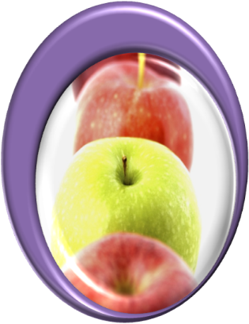
NHỮNG ĐIỀU CẦN LƯU Ý
Chuẩn bị đầy đủ sách vở và dụng cụ học tập.
1
2
Ngồi học ngay ngắn ở nơi có đủ ánh sáng.
3
Tập trung lắng nghe và chủ động ghi chép.
4
Thực hành yêu cầu của giáo viên.

Slide 3


KHỞI ĐỘNG
NÀM

Slide 4
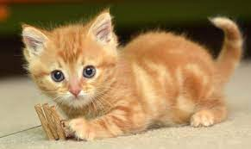
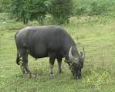
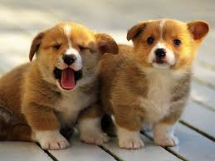
- Trong quá trình sống, động vật thường xuyên hấp thụ từ môi trường những gì?
- Trong quá trình sống, động vật thường xuyên thải ra môi trường những gì?
Trong quá trình sống, động vật lấy vào cơ thể thức ăn, nước uống, khí ô-xi và thải ra môi trường các chất cặn bã, nước tiểu và khí các-bô-níc.

Slide 5
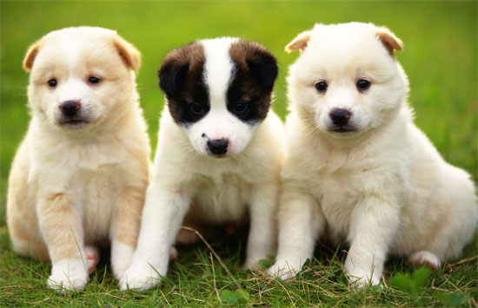
* Vẽ sơ đồ trao đổi chất ở động vật.
NÀM

Slide 6
* Vẽ sơ đồ trao đổi chất ở động vật.
HẤP THỤ |  | THẢI RA
Khí ô-xi |  | Khí các-bô-níc
Nước |  | Nước tiểu
Các chất hữu cơ trong thức ăn |  | Các chất thải
Động vật

Slide 7
KIẾN THỨC CẦN GHI NHỚ
Động vật cần có đủ không khí, thức ăn, nước uống và ánh sáng để tồn tại, phát triển bình thường.
Quá trình động vật lấy từ môi trường thức ăn, nước uống, khí ô xi và thải ra các chất cặn bã, khí các bô níc, nước tiểu… được gọi là quá trình trao đổi chất giữa động vật và môi trường.

Slide 8


Chúc mừng
các em!

Slide 9

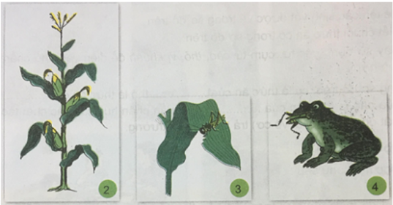
Khoa học Bài 33. Chuỗi thức ăn trong tự nhiên
(Tiết 1+2)
Hướng dẫn học trang 44

Slide 10
MỤC TIÊU
Sau bài học, em:
- Nêu được ví dụ về chuỗi thức ăn trong tự nhiên.
- Nêu được vai trò của thực vật đối với sự sống trên Trái Đất.
- Thể hiện được mối quan hệ về thức ăn giữa sinh vật này với sinh vật khác bằng sơ đồ.

Slide 11
Hoạt động cơ bản
NÀM

Slide 12
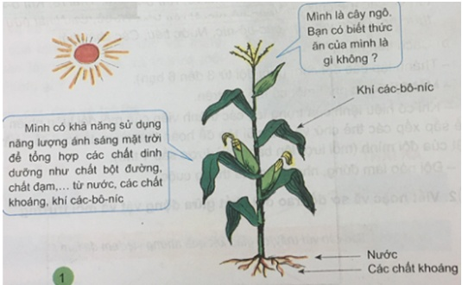
1. Quan sát, đọc và trả lời
a. Quan sát và đọc nội dung thông tin hình 1
b. Trả lời câu hỏi:
Câu 1: Thức ăn của cây ngô là gì ?
- Thức ăn của cây ngô là: Khí các-bô-níc, nước, các chất khoáng, ánh sáng.
Câu 2: Từ những thức ăn đó cây ngô có thể tạo ra những chất dinh dưỡng nào để nuôi cây?
- Từ những “thức ăn” đó cây ngô có thể chế tạo ra chất bột đường, chất đạm,… để nuôi cây.

Slide 13
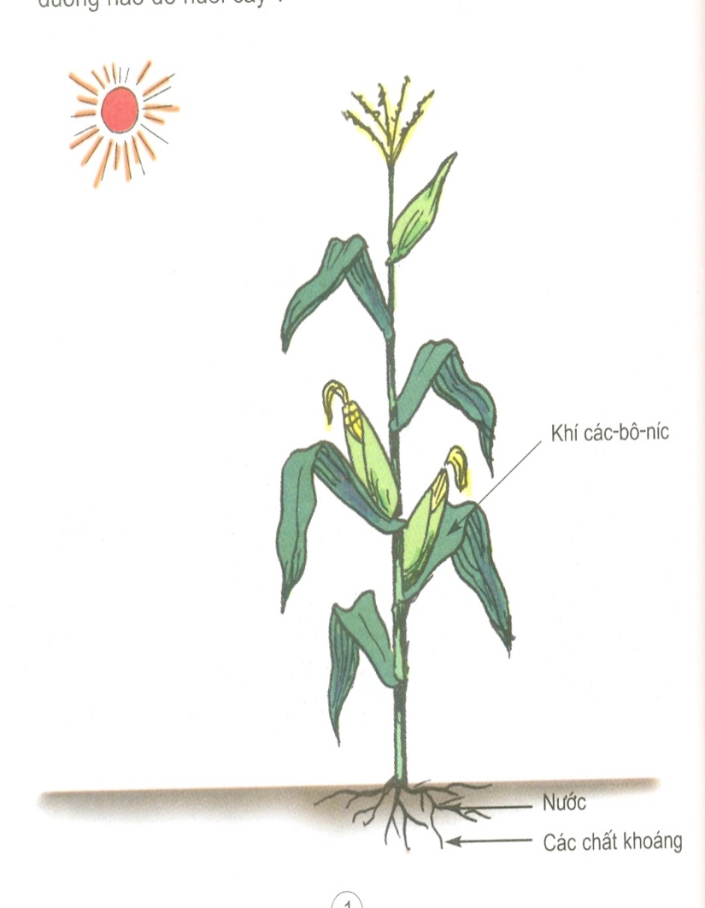
* Kể tên những gì được vẽ trong hình?
* Ý nghĩa của chiều các mũi tên có trong sơ đồ?
- Mũi tên xuất phát từ khí các-bô-níc và chỉ vào lá của cây ngô cho biết khí các-bô-níc được cây ngô hấp thụ qua lá.
- Mũi tên xuất phát từ nước, các chất khoáng và chỉ vào rễ của cây ngô cho biết nước, các chất khoáng được cây ngô hấp thụ qua rễ.

Slide 14
Kết luận:
Cây ngô đã dùng nước, các chất khoáng, khí các-bô-níc, ánh sáng để tạo thành các chất dinh dưỡng như chất bột đường, chất đạm,…
*Chỉ có thực vật mới trực tiếp hấp thụ năng lượng ánh sáng mặt trời và lấy các chất vô cơ như nước, khí các-bô- níc để tạo thành chất dinh dưỡng nuôi chính thực vật và sinh vật khác.

Slide 15
2. Thực hành vẽ sơ đồ chuỗi thức ăn
Quan sát hình 2, 3, 4:
Trả lời câu hỏi:
- Thức ăn của châu chấu là gì?
* Thức ăn của châu chấu là lá ngô.
- Thức ăn của ếch là gì ?
* Châu chấu là thức ăn của ếch.
c, Vẽ sơ đồ chuỗi thức ăn gồm các sinh vật: cây ngô, châu chấu, ếch

Slide 16
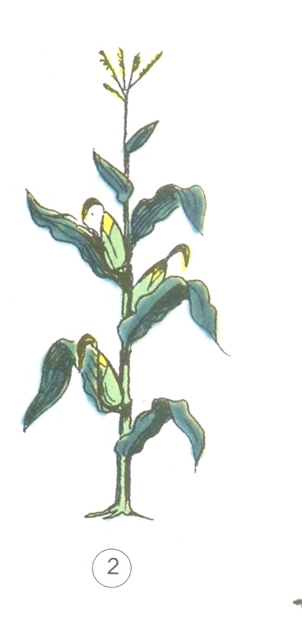
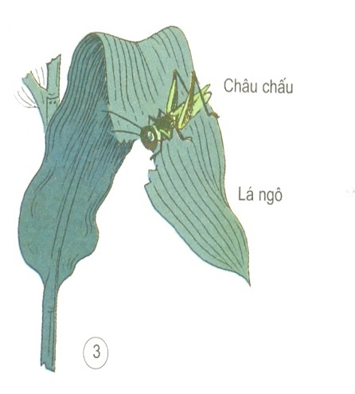
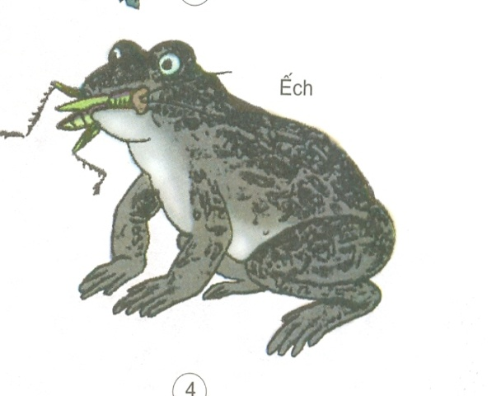
c,Vẽ sơ đồ chuỗi thức ăn gồm các sinh vật: cây ngô, châu chấu, ếch
Cây ngô
Châu chấu
Ếch
Sơ đồ bằng chữ sinh vật này là thức ăn của sinh vật kia.
* Em rút ra được kết luận gì về mối quan hệ thức ăn giữa sinh vật này với sinh vật kia ?
- Trong tự nhiên, sinh vật này thường là thức ăn của sinh vật kia.

Slide 17
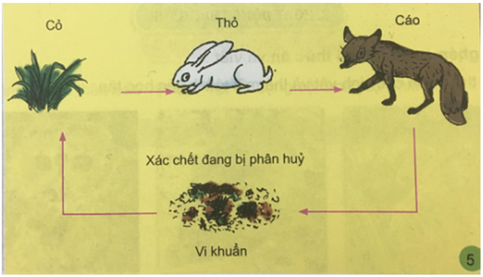
3. Quan sát sơ đồ sau và trả lời câu hỏi:
- Kể tên sinh vật được vẽ trong sơ đồ trên.
Các sinh vật được vẽ trong sơ đồ trên: cỏ, thỏ, cáo, vi khuẩn.
- Hãy dùng các từ, cụm từ cáo, thỏ, vi khuẩn để điền vào chỗ chấm (....) cho phù hợp:
thỏ
thỏ
Trong sơ đồ trên, cỏ là thức ăn của ..........., thỏ là thức ăn của........; xác chết của cáo là thức ăn của.............., vi khuẩn phân hủy các xác chết tạo thành các chất đơn giản (chất vô cơ) trả lại cho môi trường.
cáo
vi khuẩn

Slide 18
4. Đọc và trả lời
a) Đọc nội dung sau:
Chỉ có thực vật mới trực tiếp hấp thụ năng lượng ánh sáng mặt trời và lấy các chất vô cơ như: nước, khí các-bô-níc, các chất khoáng để tạo thành chất dinh dưỡng nuôi chính thực vật và thực vật lại là thức ăn của các sinh vật khác.
Chuỗi thức ăn là một dãy gồm nhiều loài sinh vật có quan hệ thức ăn với nhau. Trong chuỗi thức ăn, mỗi loài sinh vật là một mắt xích. Trong tự nhiên có rất nhiều chuỗi thức ăn. Các chuỗi thức ăn thường bắt đầu từ thực vật.
b) Trả lời câu hỏi:
- Chuỗi thức ăn là gì?
- Vẽ sơ đồ một chuỗi thức ăn trong tự nhiên mà em biết.
Chuỗi thức ăn là một dãy gồm nhiều loài sinh vật có quan hệ thức ăn với nhau.

Slide 19
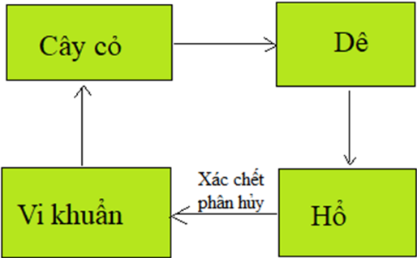

Slide 20
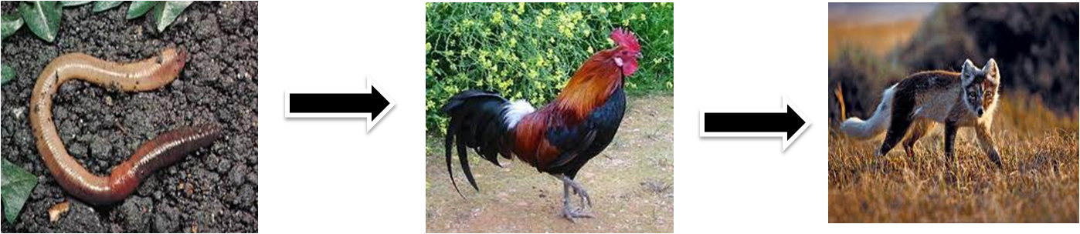
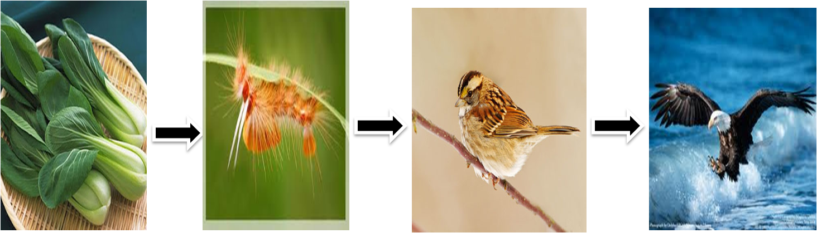
Sơ đồ một chuỗi thức ăn trong tự nhiên

Slide 21
HOẠT ĐỘNG THỰC HÀNH
NÀM

Slide 22
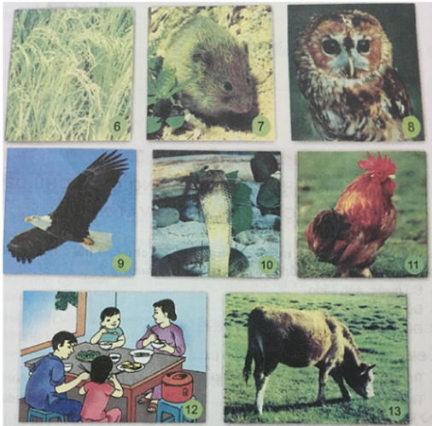
1. Em hãy:
- Nhìn tranh ghép chuỗi thức ăn đúng nhất.
- Viết sơ đồ chuỗi thức ăn đã hoàn thành vào vở.
Sơ đồ chuỗi thức ăn:
+ Lúa -> chuột -> cú mèo
+ Lúa -> gà -> con người
+ Lúa -> chuột -> rắn -> diều hâu
+ Lúa -> bò -> con người

Slide 23
2. Trả lời câu hỏi:
- Hãy tưởng tượng điều gì xảy ra nếu một mặt xích trong chuỗi thức ăn bị đứt?
- Nói về vai trò của thực vật đối với sự sống trên Trái Đất.
- Nếu một mắt xích trong chuỗi thức ăn bị đứt sẽ ảnh hưởng đến sự sống của toàn bộ sinh vật trong chuỗi thức ăn.
Ví dụ: Nếu không có cỏ dê sẽ không có thức ăn, dê cũng sẽ chết, con người cũng không có thịt dê để ăn...
- Vai trò của thực vật trên Trái Đất: Thực vật là cầu nối giữa các yếu tố vô sinh và hữu sinh trong tự nhiên. Sự sống trên Trái Đất được bắt đầu từ thực vật. Các chuỗi thức ăn thường bắt đầu từ thực vật.

Slide 24
3. Hãy điền từ ngữ vào chỗ chấm (…) trong các sơ đồ chuỗi thức ăn dưới đây cho phù hợp:
Cỏ |  | …… |  | Con người
…… |  | Sâu |  | Chim sâu
Thóc |  | …… |  | Diều hâu

Slide 25
3. Hãy điền từ ngữ vào chỗ chấm (…) trong các sơ đồ chuỗi thức ăn dưới đây cho phù hợp:
Cỏ |  | Bò |  | Con người
Cây rau |  | Sâu |  | Chim sâu
Thóc |  | Gà |  | Diều hâu

Slide 26
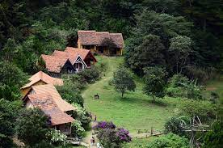
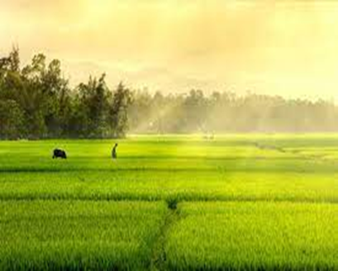
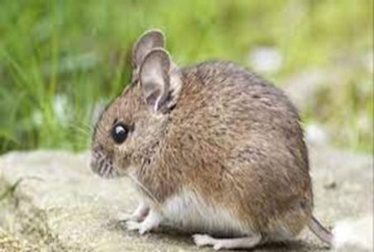
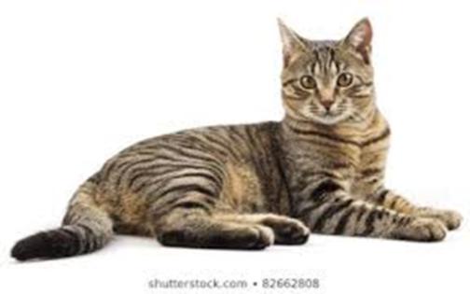
4. Ở một ngôi làng, người dân nhận thấy khi cả làng không nuôi mèo thì năng suất lúa giảm và ngược lại những năm nào làng nuôi nhiều mèo thì năng suất lúa tăng lên. Hãy vẽ sơ đồ bằng chữ và mũi tên để thể hiện mối quan hệ về thức ăn giữa cây lúa, chuột, mèo và giải thích hiện tượng ở ngôi làng trên.

Slide 27



Sơ đồ bằng chữ và mũi tên để thể hiện mối quan hệ về thức ăn giữa cây lúa, chuột, mèo như sau:
Cây lúa |  | Chuột |  | Mèo

Slide 28
Giải thích hiện tượng ở ngôi làng trên: Khi cả làng không nuôi mèo thì năng suất lúa giảm bởi vì không có mèo bắt chuột thì chuột ăn hết lúa cho nên năng suất lúa giảm; nếu những năm nào làng nuôi nhiều mèo thì năng suất lúa tăng lên bởi vì mèo sẽ bắt hết chuột và lúc đó không có chuột cắn lúa, cây lúa sống và phát triển tốt cho nên năng suất lúa tăng lên.

Slide 29
NỘI DUNG CẦN GHI NHỚ
Chỉ có thực vật mới trực tiếp hấp thụ năng lượng ánh sáng mặt trời và lấy các chất vô cơ như: nước, khí các-bô-níc, các chất khoáng để tạo thành chất dinh dưỡng nuôi chính thực vật và thực vật lại là thức ăn của các sinh vật khác.
Chuỗi thức ăn là một dãy gồm nhiều loài sinh vật có quan hệ thức ăn với nhau. Trong chuỗi thức ăn, mỗi loài sinh vật là một mắt xích. Trong tự nhiên có rất nhiều chuỗi thức ăn. Các chuỗi thức ăn thường bắt đầu từ thực vật.

Slide 30
Dặn dò

